Slide 1
Chương 3 TỔ CHỨC BỘ XỬ LÝ
Giới thiệu: Trong chương này giới thiệu các nguyên lý và kỹ thuật được tổ chức trong bộ xử lý.
Các lệnh cơ bản được xem xét bao gồm:
Các lệnh tham chiếu bộ nhớ như: load word (lw) và store word (sw)
Các lệnh số học và luận lý: add, sub, AND, OR và slt
Lệnh so sánh bằng beq và lệnh nhảy j.

Slide 2
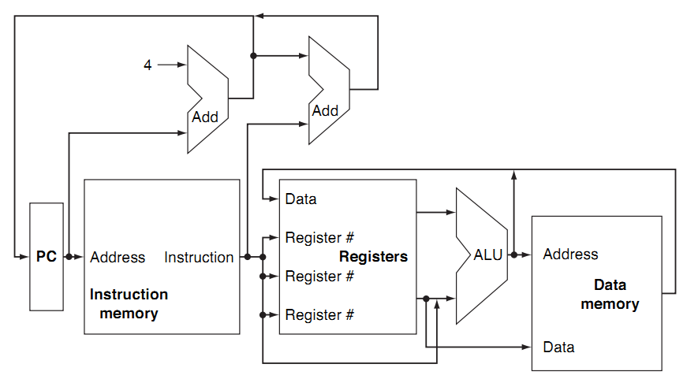
Sơ đồ tổ chức tổng quát của MIPS

Slide 3
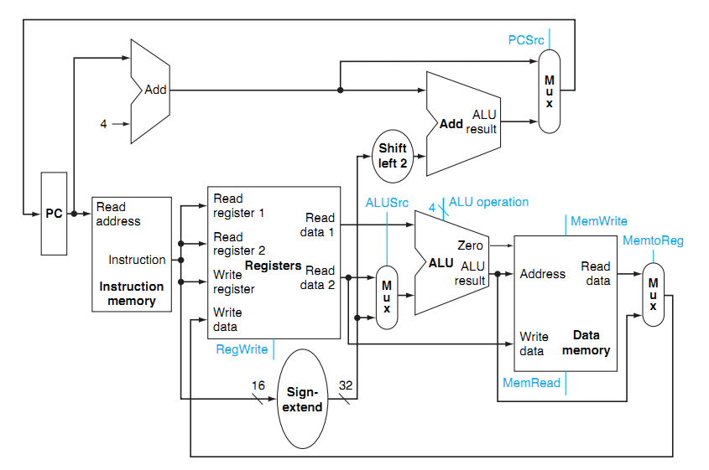
Đường dẫn dữ liệu
Đường dẫn dữ liệu của ba loại lệnh cơ bản

Slide 4
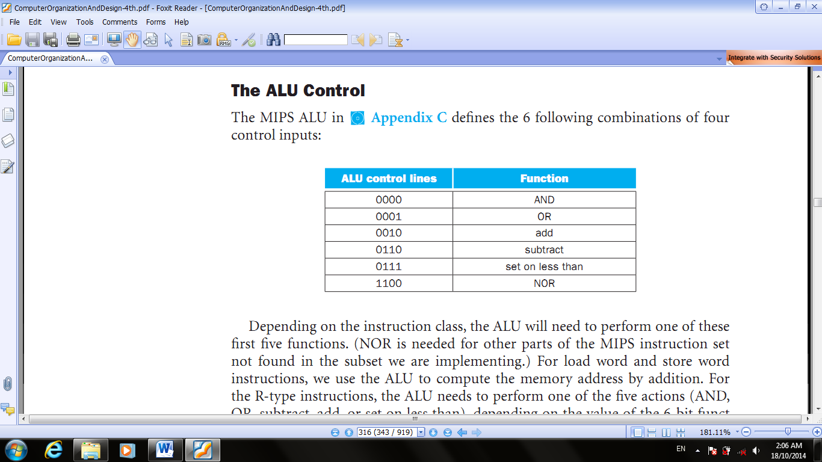
Tổ chức bộ tính toán và luận lý (ALU)
Bộ tính toán và luận lý (ALU) của bộ xử lý MIPS xác định các phép toán thực hiện dựa vào tính hiệu điều khiển 4-bit:

Slide 5
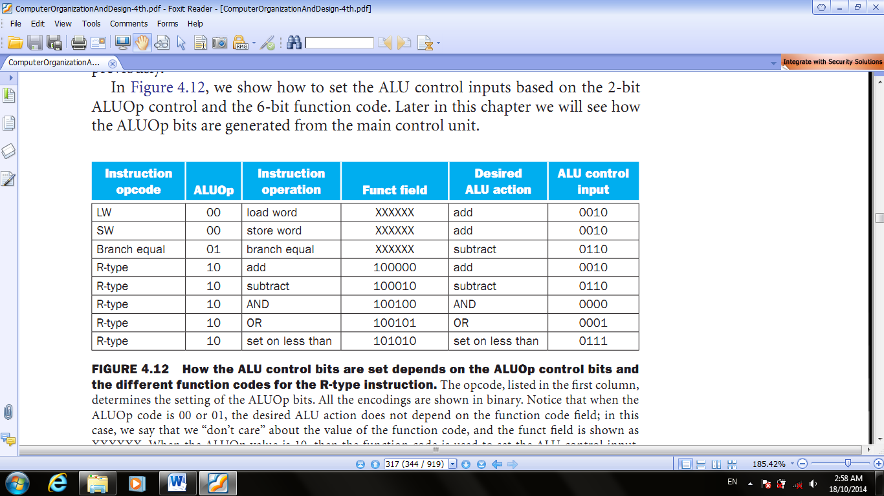
Tổ chức bộ tính toán và luận lý (ALU)
Các tín hiệu điều khiển 4-bit của ALU có thể được tạo ra bằng mạch điều khiển đơn giản có tín hiệu nhập là các bit của trường funct cùng với 2-bit điều khiển đặc biệt (được gọi là ALUOp)

Slide 6
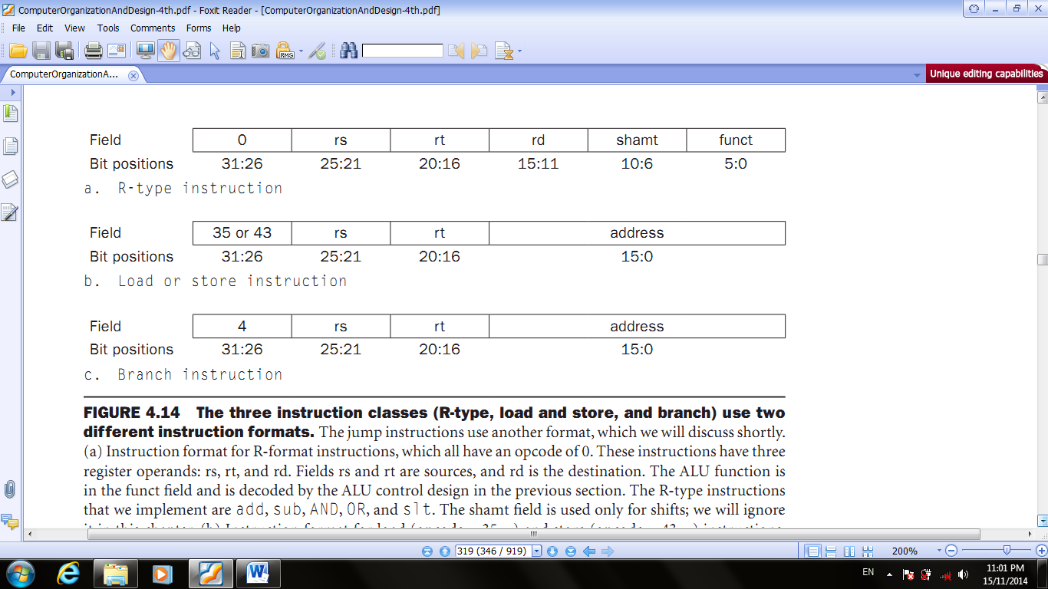
Bộ điều khiển chính (Main Control Unit)
Ba định dạng lệnh R-type, load và store, branch

Slide 7
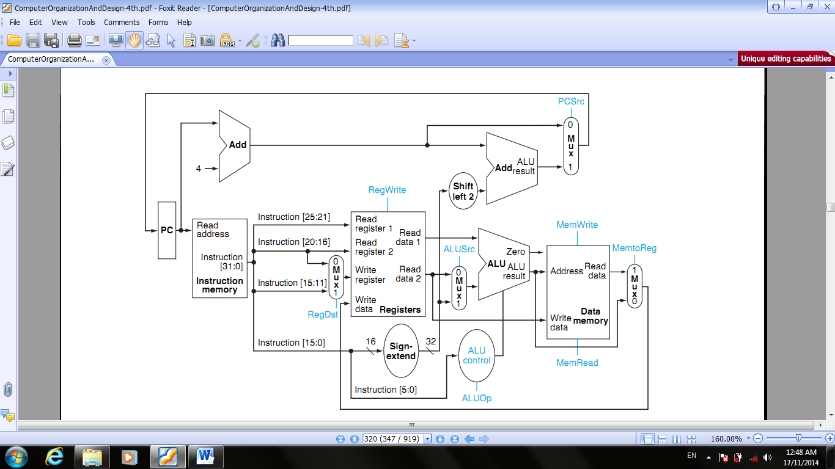
Bộ điều khiển chính (Main Control Unit)
Các tín hiệu điều khiển trong hệ thống: gồm có bảy đường điều khiển 1-bít và một đường điều khiển ALUOp 2-bit và thiết bị bộ điều hợp (Multiplexor).

Slide 8
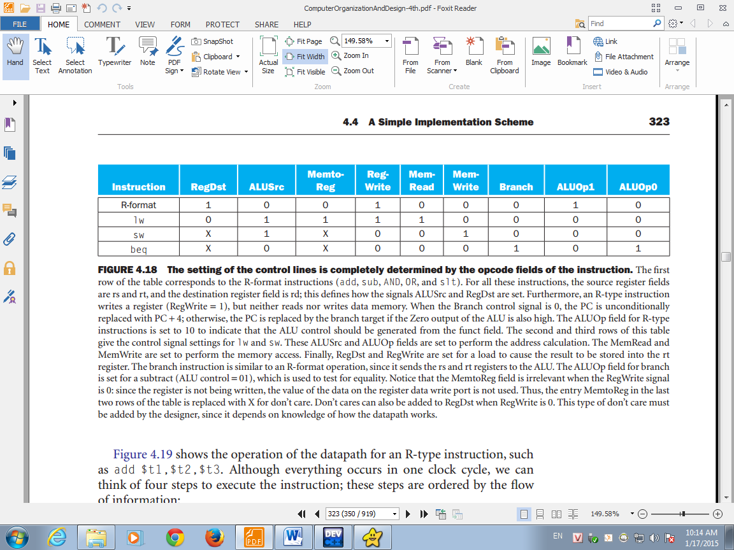
Bộ điều khiển chính (Main Control Unit)
Các tín hiệu điều khiển của các dạng lệnh

Slide 9
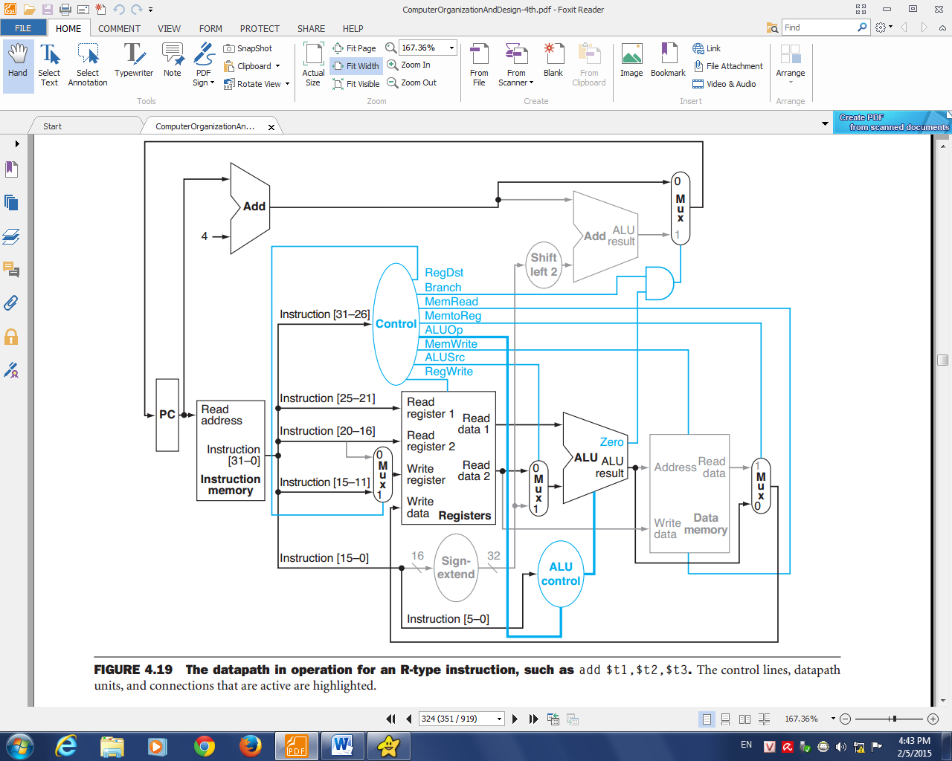
Bộ điều khiển chính (Main Control Unit)
Đường đi dữ liệu của dạng lệnh R-format

Slide 10
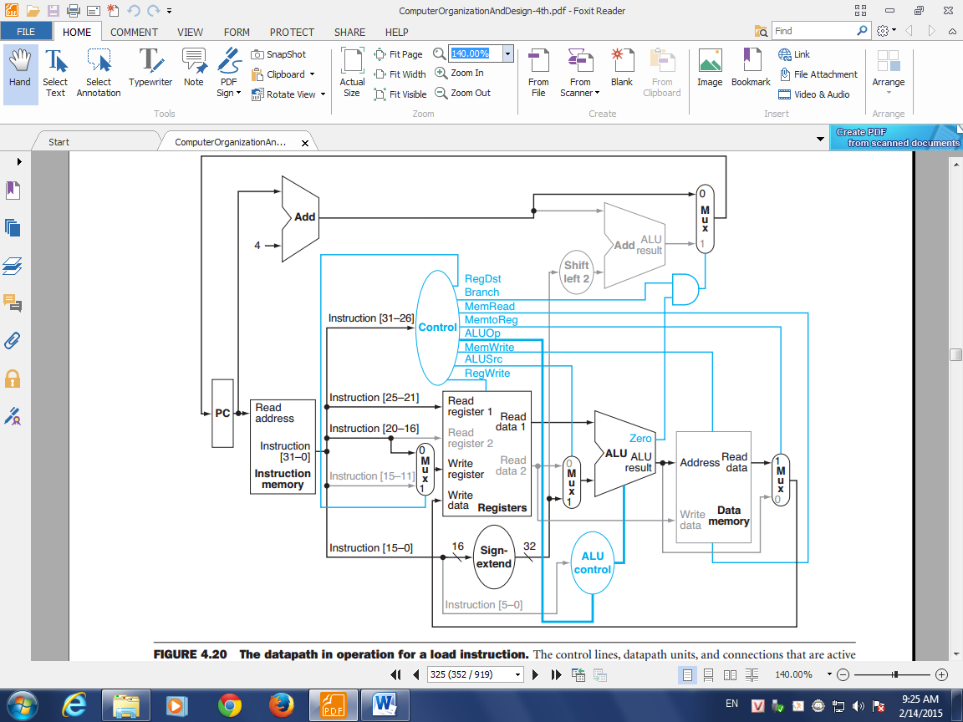
Bộ điều khiển chính (Main Control Unit)
Đường đi dữ liệu của lệnh load

Slide 11
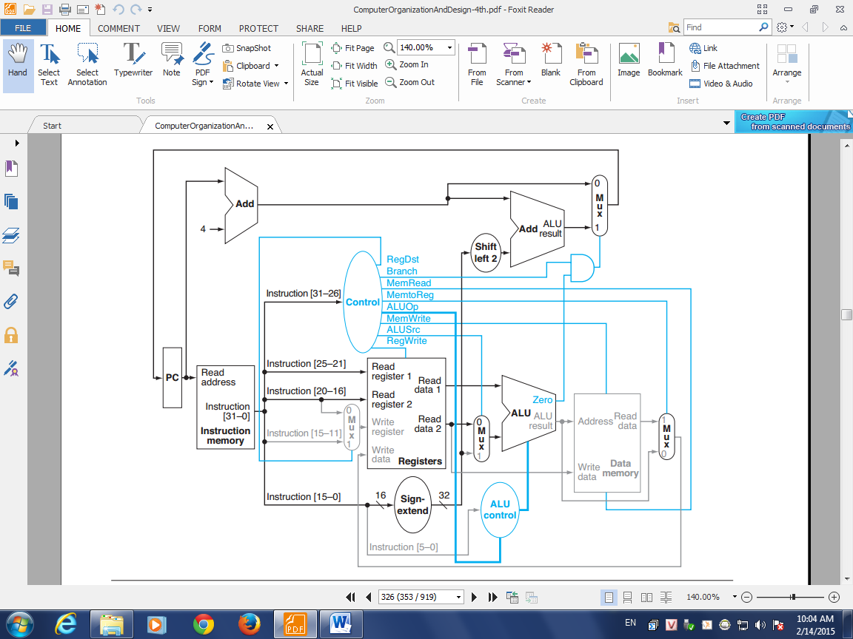
Bộ điều khiển chính (Main Control Unit)
Đường đi dữ liệu của lệnh beq

Slide 12
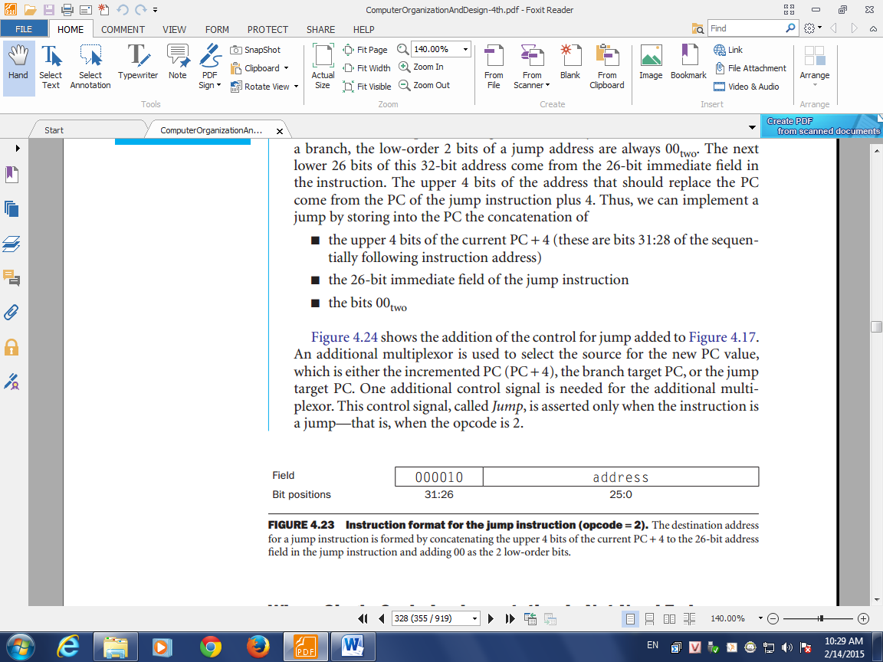
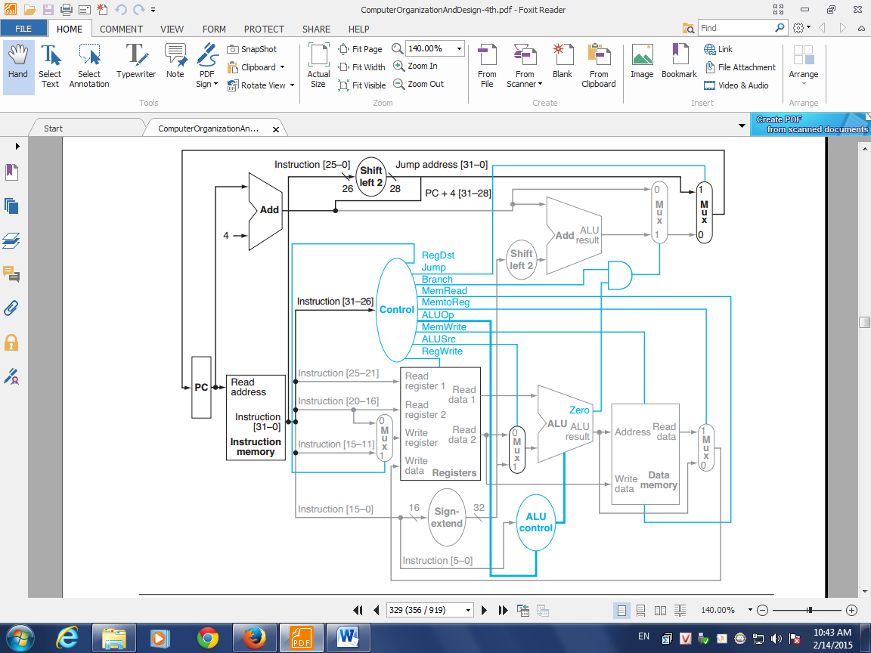
Bộ điều khiển chính (Main Control Unit)
Cuối cùng đối với lệnh nhảy không điều kiện j address, lệnh này có định dạng (opcode=2)

Slide 13
Kỹ thuật ống dẫn (pipeline)
một lệnh MIPS được thực hiện trong 5 bước:
Duyệt lệnh từ bộ nhớ
Giải mã lệnh, đồng thời đọc các thanh ghi
Thực thi lệnh hoặc tính địa chỉ
Truy cập toán hạng trong bộ nhớ
Ghi kết quả vào thanh ghi

Slide 14
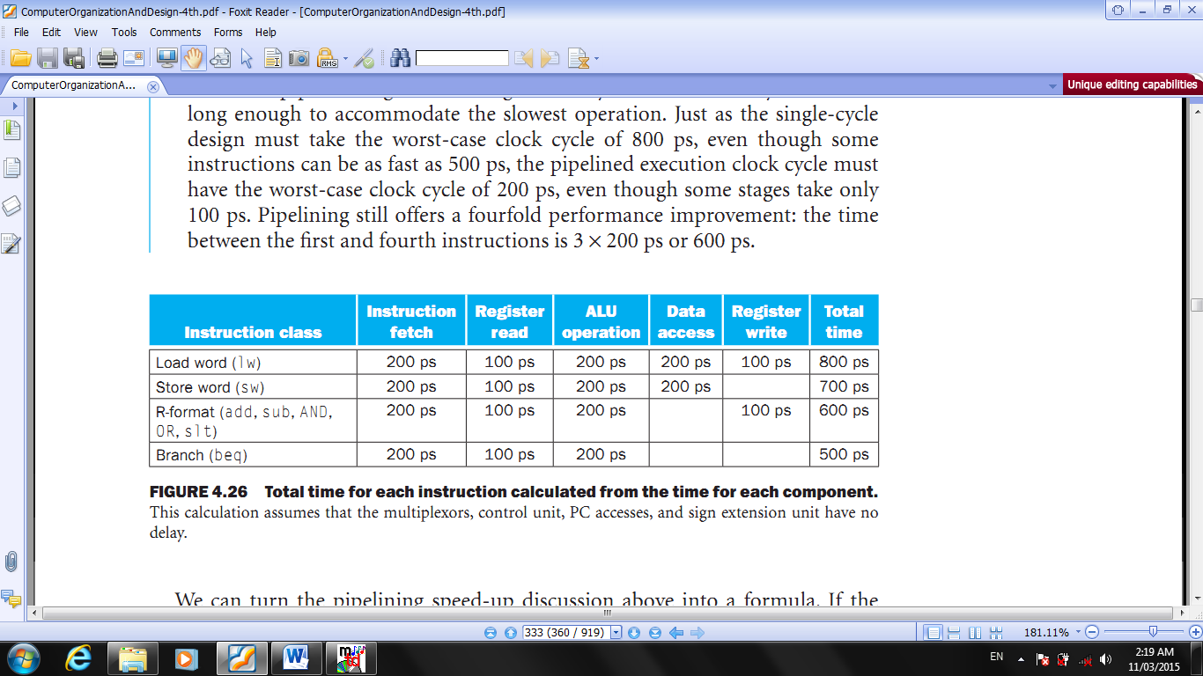
Kỹ thuật ống dẫn (pipeline)
Giả sử thời gian thực hiện từng thành phần như sau: thao tác truy cập bộ nhớ cần 200 ps, các phép toán ALU cần 200 ps và 100 ps để đọc hoặc ghi vào thanh ghi.

Slide 15
Kỹ thuật ống dẫn (pipeline)
Giả sử chúng ta xét ví dụ với ba lệnh như sau: lw $1,100($0) lw $2,200($0) lw $3,300($0)
Nếu ba lệnh được thực hiện tuần tự có tổng thời gian là 800 × 3 = 2400 ps, thời gian giữa mỗi lệnh là 800 ps. Trong khi ở phần dưới của hình cho thấy nếu ba lệnh này được thực hiện trong kỹ thuật ống dẫn thì chỉ cần 1400 ps, thời gian giữa mỗi lệnh chỉ là 200 ps.

Slide 16
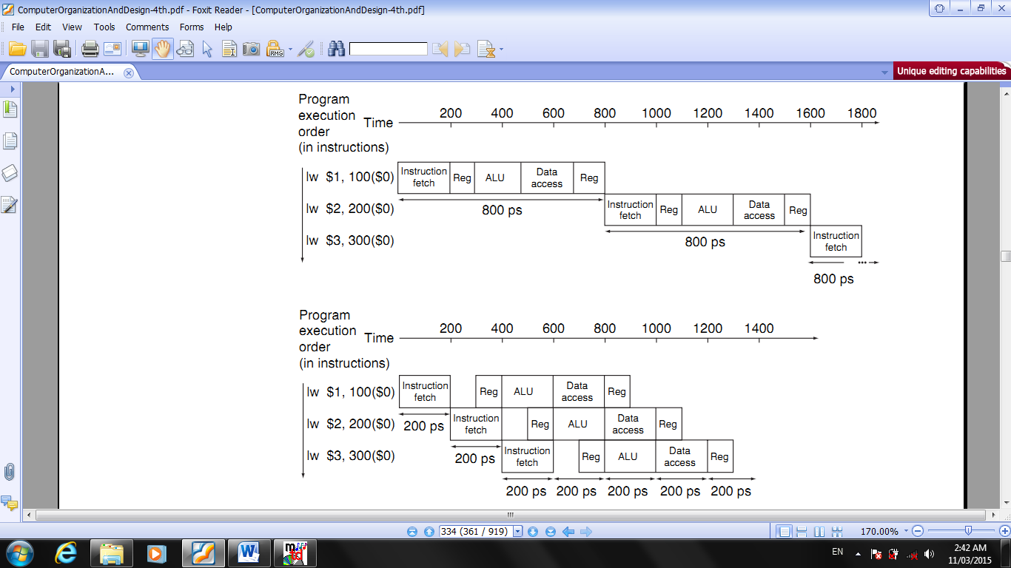
Kỹ thuật ống dẫn (pipeline)

Slide 17
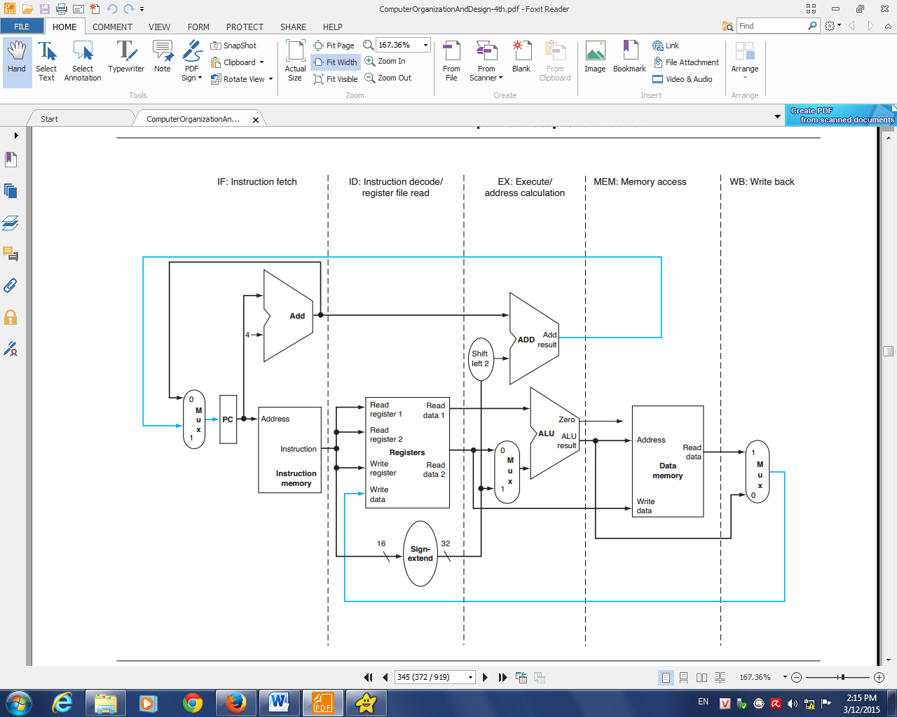
Đường đi dữ liệu của kỹ thuật ống dẫn
Các giai đoạn thực thi một lệnh

Slide 18
Đường đi dữ liệu của kỹ thuật ống dẫn
Giả sử chúng ta có ba lệnh được thực thi theo kỹ thuật ống dẫn:
lw $1,100($0) lw $2,200($0) lw $3,300($0)

Slide 19
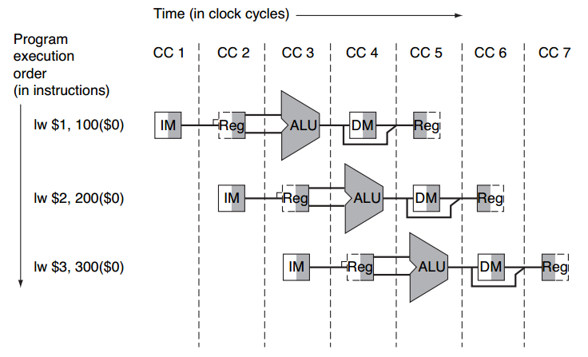
Đường đi dữ liệu của kỹ thuật ống dẫn

Slide 20
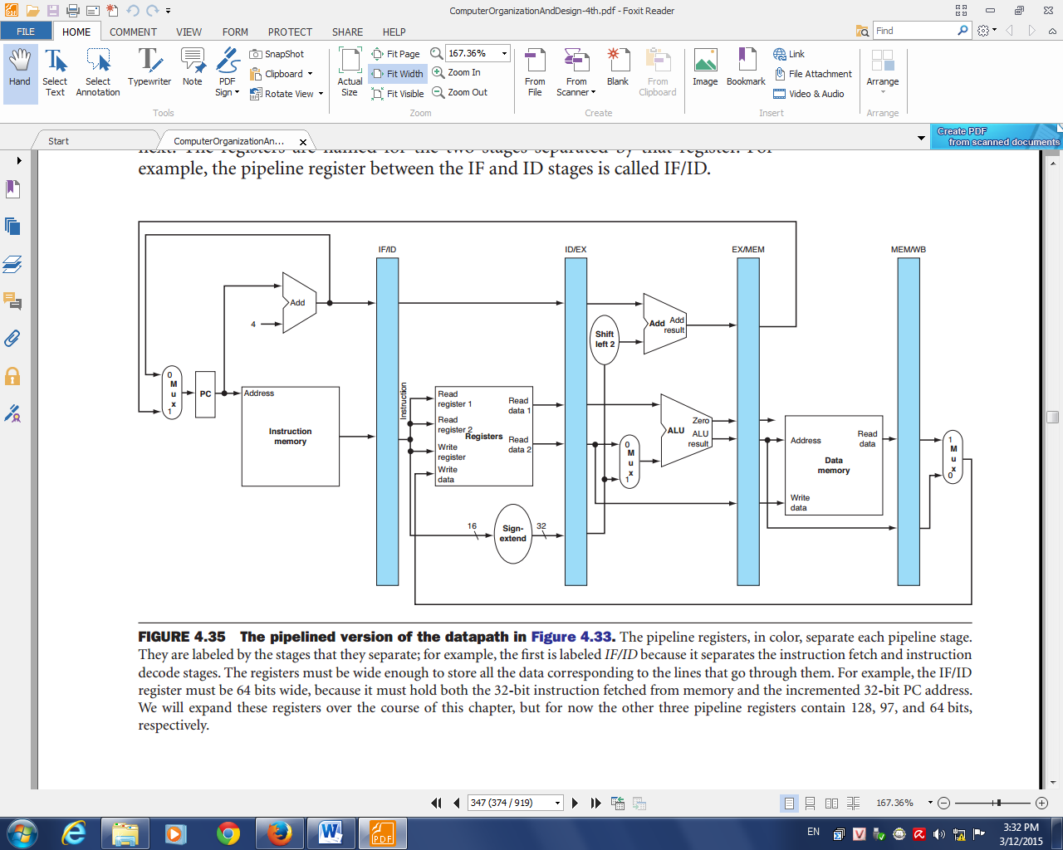
Đường đi dữ liệu của kỹ thuật ống dẫn
Để lưu lại giá trị ở từng giai đoạn của mỗi lệnh, trong kỹ thuật ống dẫn bổ sung thêm các thanh ghi nằm giữa các giai đoạn

Slide 21
Đường đi dữ liệu của kỹ thuật ống dẫn
Để hiểu rõ cách thức hoạt động trong kỹ thuật ống dẫn, chúng ta xét lênh lw được thực hiện trong kỹ thuật ống dẫn thông qua năm giai đoạn như sau:

Slide 22
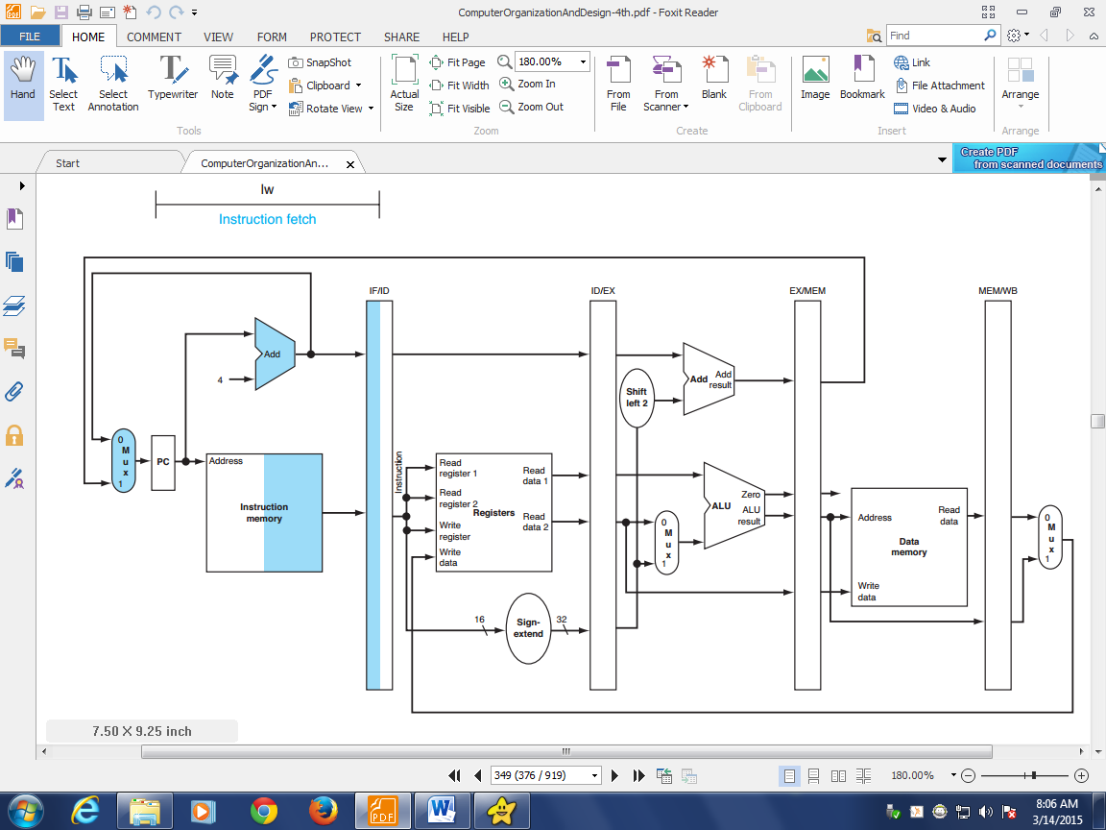
Đường đi dữ liệu của kỹ thuật ống dẫn
Duyệt lệnh:

Slide 23
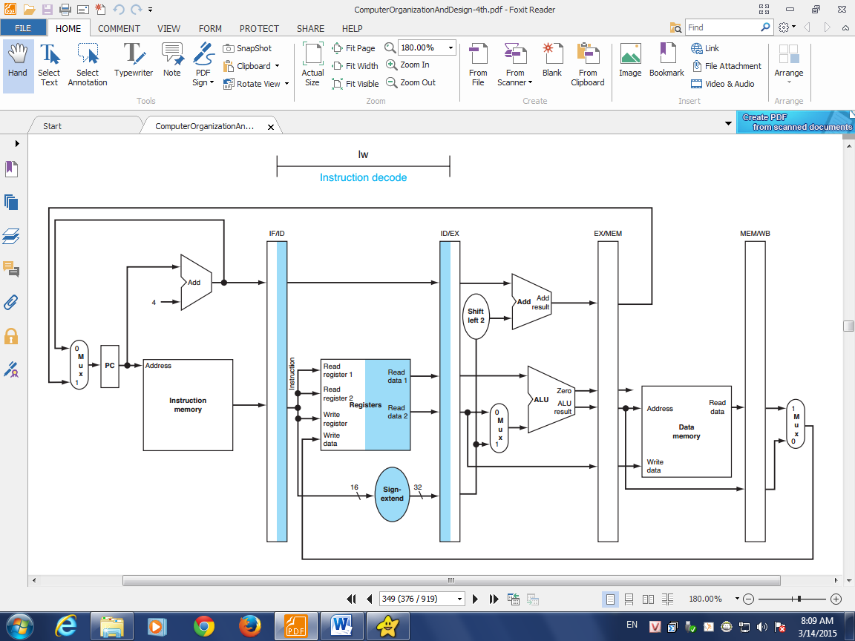
Đường đi dữ liệu của kỹ thuật ống dẫn
Giải mã lệnh và đọc các thanh ghi

Slide 24
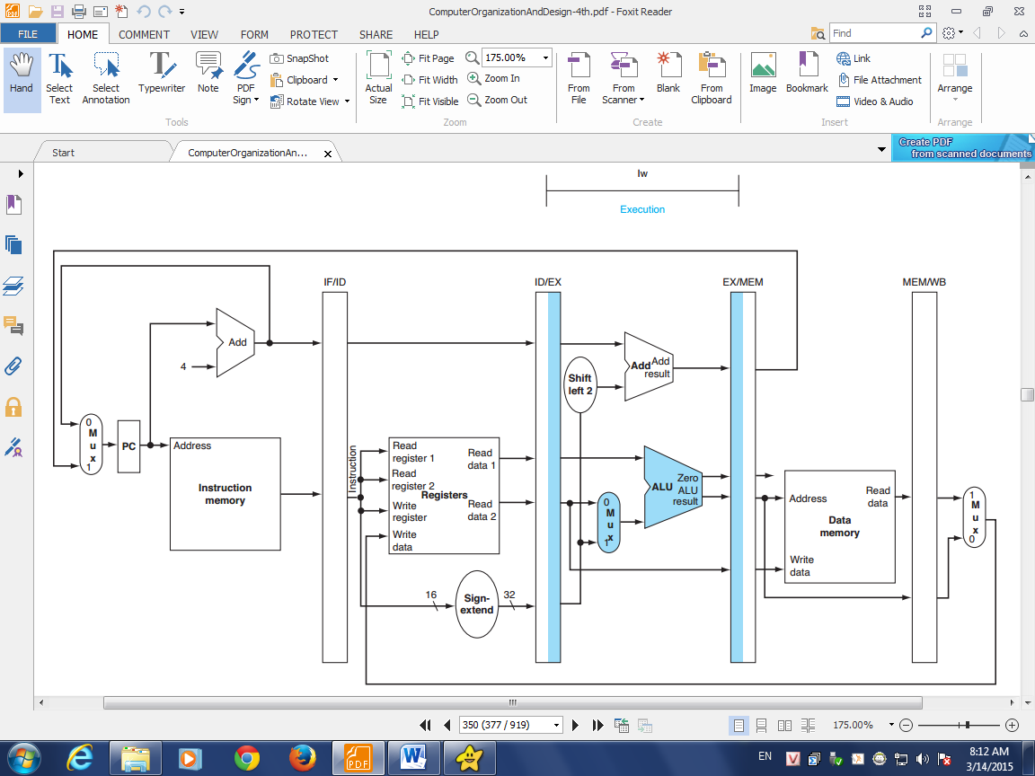
Đường đi dữ liệu của kỹ thuật ống dẫn
Thực thi hoặc tính địa chỉ

Slide 25
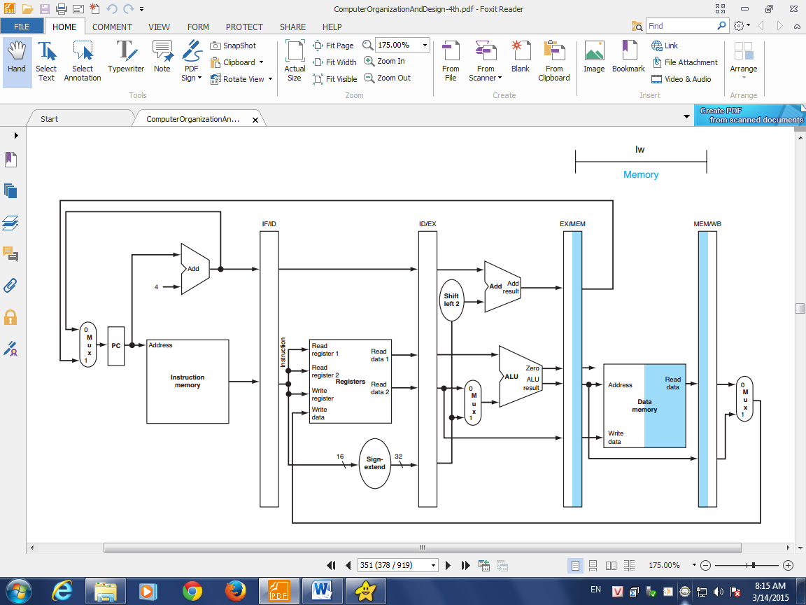
Đường đi dữ liệu của kỹ thuật ống dẫn
Truy cập bộ nhớ:

Slide 26
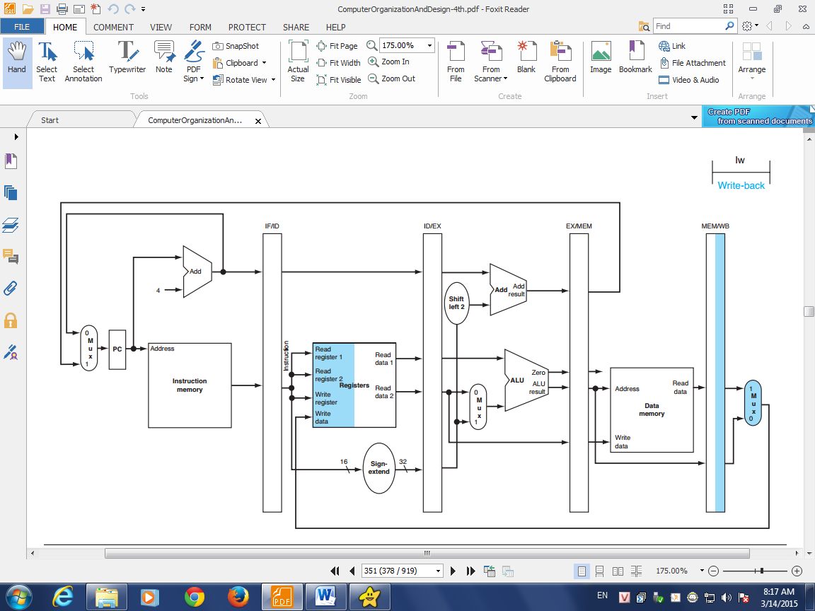
Đường đi dữ liệu của kỹ thuật ống dẫn
Ghi kết quả:

Slide 27
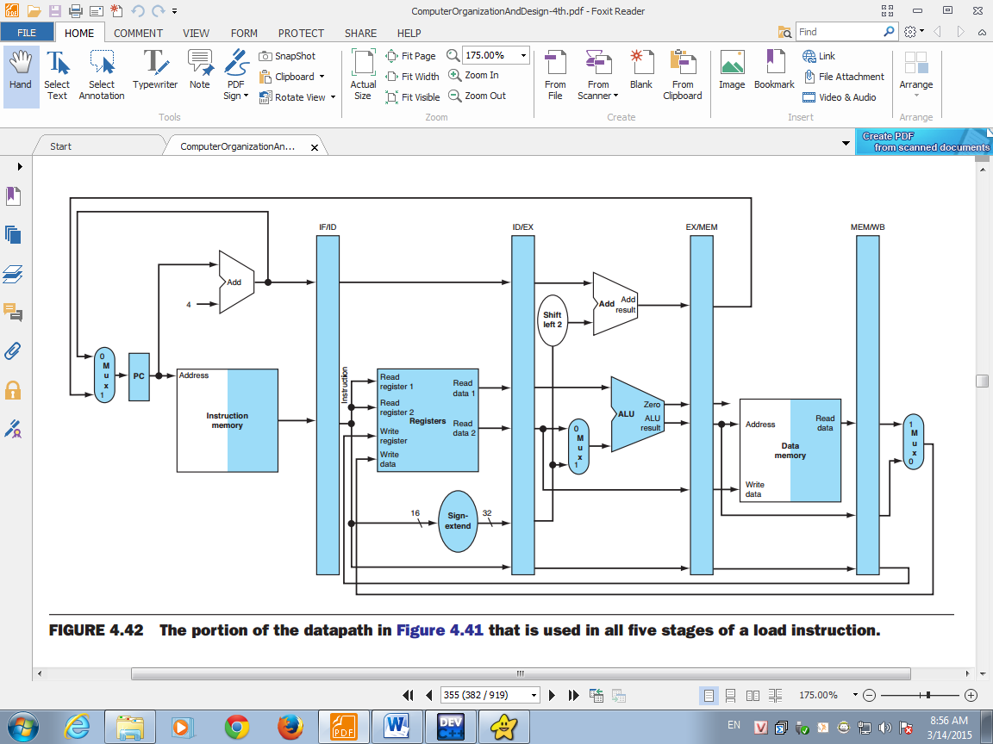
Đường đi dữ liệu của kỹ thuật ống dẫn
Như vậy, đường đi dữ liệu kết hợp cả năm giai đoạn của lệnh lw trong kỹ thuật ống dẫn được thể hiện

Slide 28
Đường đi dữ liệu của kỹ thuật ống dẫn
Xét ví dụ với năm lệnh sau đây được thực hiện trong kỹ thuật ống dẫn:
lw $10, 20($1) sub $11, $2, $3 add $12, $3, $4 lw $13, 24($1) add $14, $5, $6

Slide 29
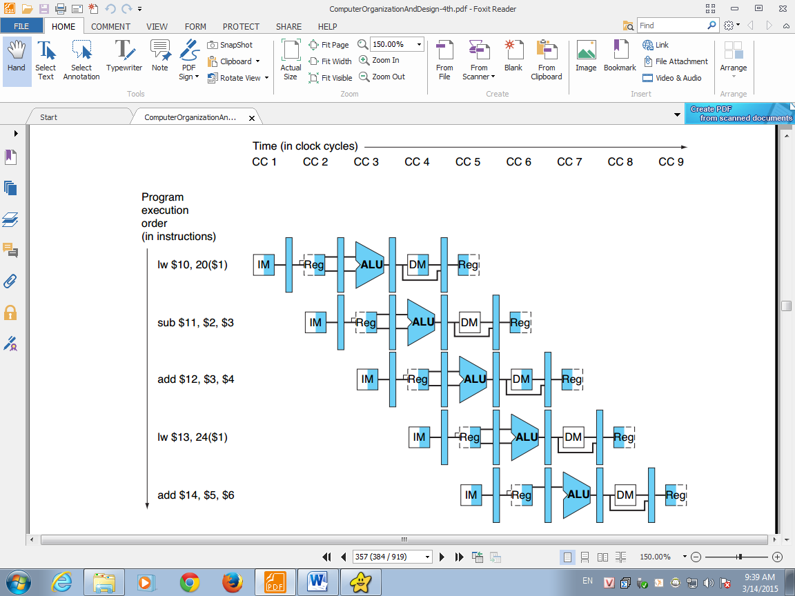
Đường đi dữ liệu của kỹ thuật ống dẫn
Giản đồ ống dẫn đa chu kỳ của năm lệnh trên. Thời gian theo chiều từ trái sang phải và thứ tự lệnh theo chiều từ trên xuống dưới.

Slide 30
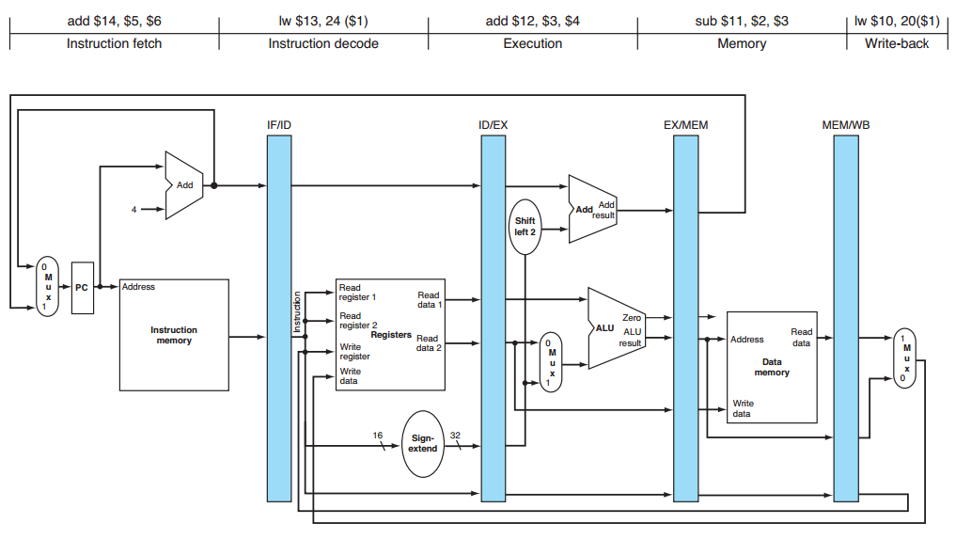
Đường đi dữ liệu của kỹ thuật ống dẫn
Giản đồ ống dẫn đơn chu kỳ tương ứng với chu kỳ thứ 5 (CC5)

Slide 31
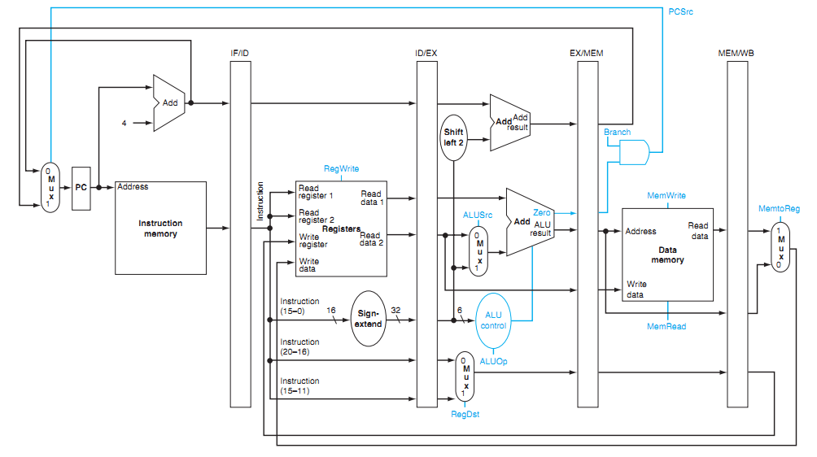
Điều khiển trong kỹ thuật ống dẫn
Các đường điều khiển trong kỹ thuật ống dẫn được thể hiện như sau:

Slide 32
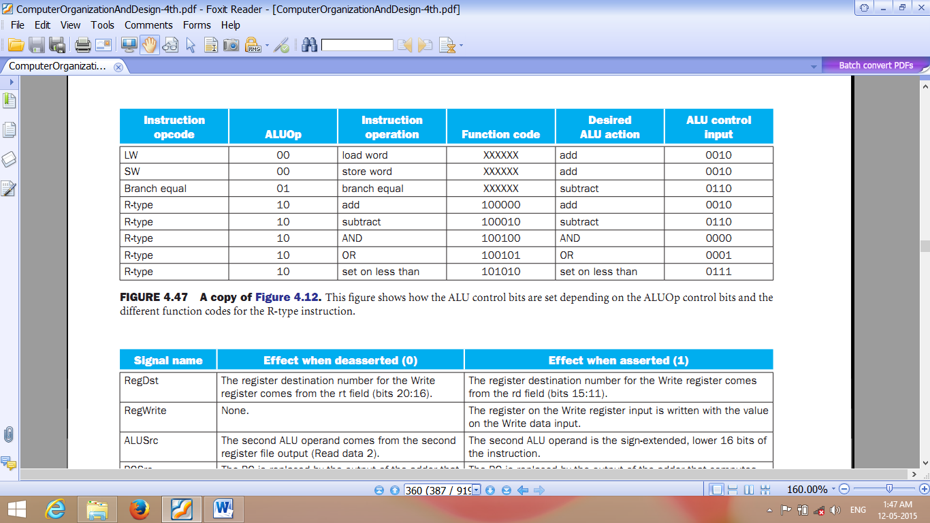
Điều khiển trong kỹ thuật ống dẫn
Thiết lập các bit ALU control

Slide 33
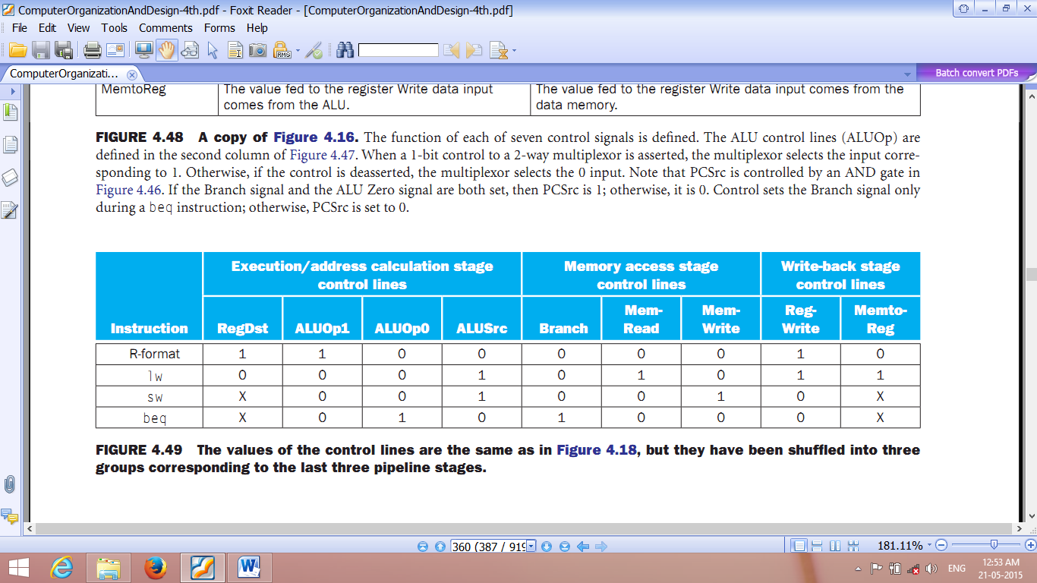
Điều khiển trong kỹ thuật ống dẫn
Các tín hiệu điều khiển này cũng có thể được chia theo ba giai đoạn cuối trong kỹ thuật ống dẫn như sau:

Slide 34
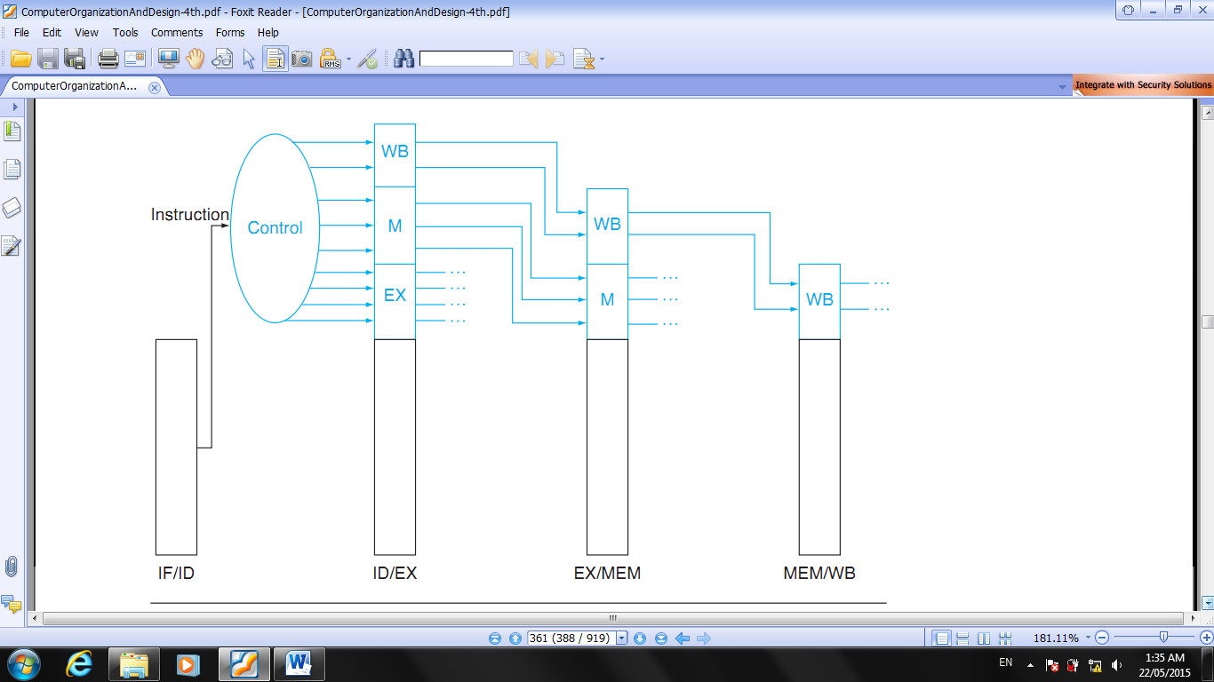
Điều khiển trong kỹ thuật ống dẫn
Các tín hiệu điều khiển của ba giai đoạn ống dẫn sau cùng:

Slide 35
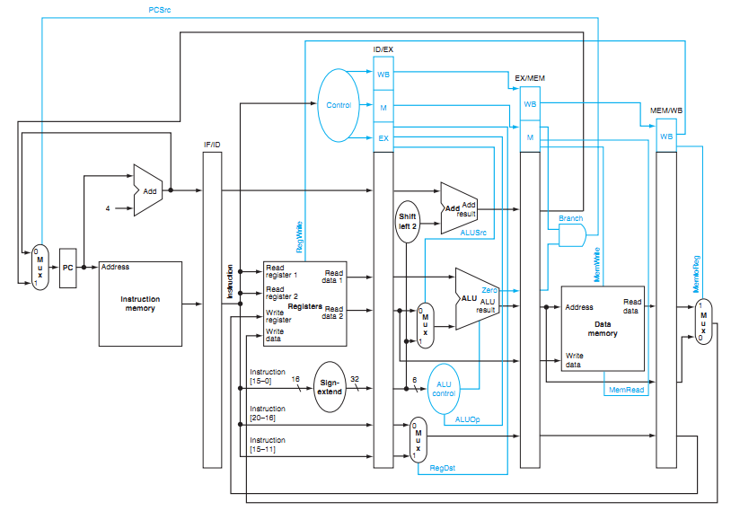
Điều khiển trong kỹ thuật ống dẫn
Các tín hiệu điều khiển được nối vào các phần tương ứng:

